Slide 1
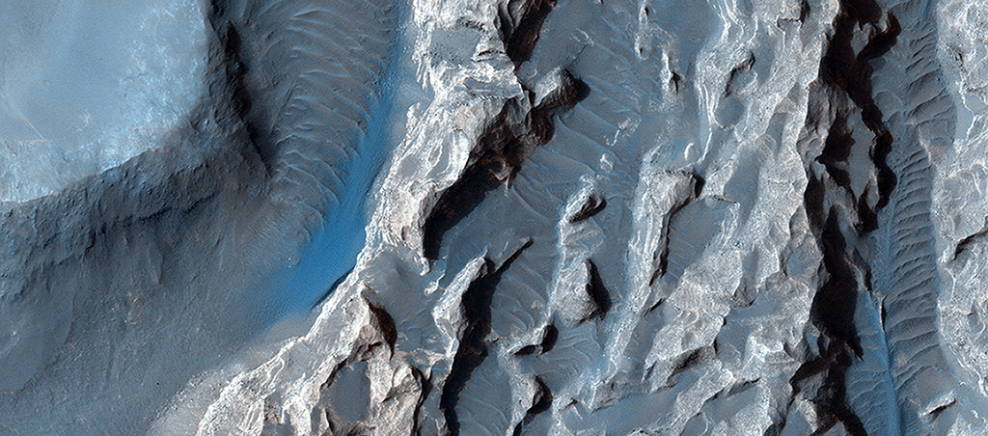

Ljósleitt set í Arsinoes Chaos
Setið hefur gróft yfirborð í samanburði við sléttlendið í kring. Sumir hlutar þess líta út fyrir að hafa orðið fyrir rofi af völdum vökva sem streymdi frá norðri til suðurs, eða hugsanlega mótuð af vindi. Þetta svæði er líka sjáanlegt á mynd Context Camera.
uahirise.org/is/ESP_037545_1730

